Slide 1


M.A.R.V.
Maintenance & Automation Robotic Verification
Gestão de manutenção de ativos robotizados com rastreabilidade.
Plataforma SaaS CMMS/EAM da NetSecBR — do alerta à manutenção concluída.
Apresentação institucional e comercial · 2026

Slide 2
O DESAFIO
O dia a dia da manutenção hoje
01
Planilhas, mensagens e anotações soltas
02
Paradas não priorizadas
O histórico da manutenção vive em arquivos e conversas que se perdem.
Sem triagem, o que é urgente disputa espaço com o que é simples.
03
Preventivas atrasadas viram emergência
04
Custos invisíveis e dependência de pessoas
Sem periodicidade e alerta, o plano preventivo fica só no papel.
Ninguém sabe o que cada ativo custa — e o conhecimento sai com o técnico.
MARV · NetSecBR
2

Slide 3
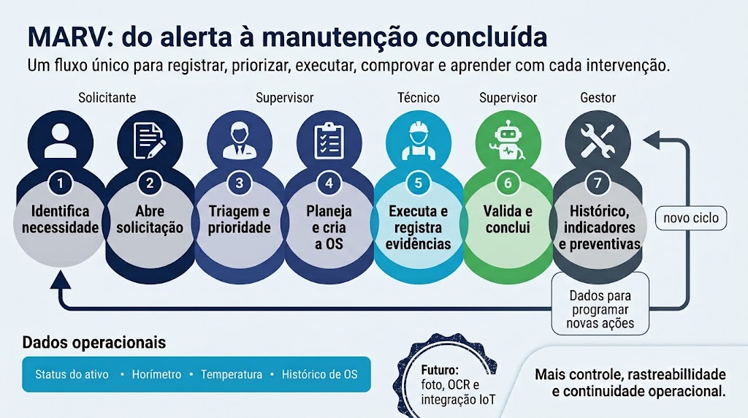
A SOLUÇÃO
MARV: um fluxo único, do alerta à conclusão
O QUE É
Plataforma SaaS de gestão de manutenção (CMMS/EAM) multiempresa, com foco em ativos robotizados.
Ciclo completo: solicitação → triagem → OS → execução com diagnóstico, causa e ação → parada registrada → custos → conclusão → preventivas.
Cadastros: ativos, unidades, centros de custos, fornecedores, contratos, usuários e permissões.
“Orquestração” = orquestração de processos de manutenção e governança — não comando remoto do robô.
Ciclo de manutenção no MARV — solicitação, triagem, OS, evidências, conclusão e preventivas.
MARV · NetSecBR
3

Slide 4
ENTREGAS
O que a solução entrega
Visão geral / Dashboard
Ativos
Indicadores e pendências
Fabricante, modelo, série, criticidade
PRINT DE TELA
Tela: lista de Ativos
Substitua esta moldura pela
imagem da tela (Inserir > Imagem)
Solicitações
Ordens de Serviço
Entrada e triagem pelo supervisor
Diagnóstico, causa, ação e parada
Planos Preventivos
Custos
Periodicidade e alertas
Serviço e materiais por OS
Fornecedores e Contratos
Usuários e Permissões
Terceiros e acordos
Perfis e direitos por função
MARV · NetSecBR
4

Slide 5
DECISÃO
Dashboard e indicadores
Disponibilidade
MTBF
PRINT DE TELA
Tela: Dashboard / Visão geral
Substitua esta moldura pela
imagem da tela (Inserir > Imagem)
MTTR
Pendências
Pareto de falhas
Preventivas atrasadas
Ativos parados
Custo por ativo
Decisão em minutos, não em reuniões — prioridade, histórico e custo na mesma tela.
MARV · NetSecBR
5

Slide 6
GOVERNANÇA
Perfis de acesso e controle
Administrador NETSECBR
Gestão da plataforma e do Command Center.
PRINT DE TELA
Tela: Configurações de usuários e permissões
Substitua esta moldura pela
imagem da tela (Inserir > Imagem)
Administrador do cliente
Gestor/supervisor: cadastros, aprovações e relatórios.
Usuário de navegação
Técnicos e operadores com menus e ações liberados.
Permissões configuráveis por pessoa e por função
Trilha de auditoria de ações administrativas e mudanças em OS
Usuários desativados (não excluídos) para preservar auditoria
Command Center NETSECBR separado do ambiente do cliente
MARV · NetSecBR
6

Slide 7
SEGURANÇA
Segurança da plataforma
Sessão expirada e rotação de tokens
Autorização por função e por cliente
✓
✓
Acesso renovado e revogado com frequência.
Checagem em todas as rotas, sem exceção.
Isolamento de dados por tenant (RLS)
Edge Functions
✓
✓
PostgreSQL com Row Level Security por cliente.
Operações administrativas fora do navegador.
CORS restrito a origens aprovadas
Senha por link temporário
✓
✓
Somente domínios autorizados chamam a API.
Sem senha temporária exibida em tela.
HTTPS em trânsito
Backups testados + validação de uploads
✓
✓
Todo o tráfego criptografado.
Recuperação verificada e arquivos validados.
MARV · NetSecBR
7

Slide 8
PRIVACIDADE
LGPD e proteção de dados
Finalidade e mínimo necessário
Isolamento por cliente
Tratamento apenas para gestão de usuários, contrato, cobrança e segurança.
Dados de negócio segregados por tenant — cada cliente vê só o seu.
Sem dados sensíveis
Exclusão lógica com retenção
Nenhum dado sensível coletado; sem armazenamento de cartão ou CVV.
Eliminação definitiva só após política de retenção.
Auditoria de acessos
Canal do titular
Registro de quem acessou e o que alterou.
Espaço dedicado para solicitações de titulares de dados.
Nota: baseada na documentação técnica da plataforma. Não substitui orientação jurídica.
MARV · NetSecBR
8

Slide 9
POR QUE AGIR AGORA
O custo de continuar como está
”
Cada parada não planejada custa mais caro sem registro de causa.
”
Preventiva atrasada vira emergência — e emergência custa mais.
”
Auditoria e ISO pedem evidência: o MARV guarda a cadeia inteira.
”
O histórico não sai quando o técnico sai.
”
Você sabe quanto cada ativo realmente custa?
MARV · NetSecBR
9

Slide 10
PRÓXIMOS PASSOS
Solicite uma demonstração do MARV
Converse com a NetSecBR sobre a sua operação de manutenção.
1
2
3
4
5
Diagnóstico
→
Estrutura
→
Dados
→
Preventivas
→
Treinamento
Entendimento da operação atual
Unidades, centros de custo e perfis
Importação de ativos e históricos
Planos e periodicidades
Equipe no ar com segurança
Solicite uma demonstração do MARV · NetSecBR — plataforma SaaS de gestão de manutenção
MARV · NetSecBR
10

